Slide 1
VY_32_INOVACE_ČJPS2A0260BED
Výukový materiál v rámci projektu OPVK 1.5 Peníze středním školám Číslo projektu: CZ.1.07/1.5.00/34.0883 Název projektu: Rozvoj vzdělanosti Číslo šablony: III/2 Datum vytvoření: 9.9. 2012 Autor: Mgr. Karla Bedrlíková Určeno pro předmět: Český jazyk a literatura Tematická oblast: Česká a svět. literatura I. pol. 20. stol. Obor vzdělání: Podnikání (64-41-L/51), 2. ročník Název výukového materiálu: Prokletí básníci (dekadence v literatuře) Popis využití: Výukový materiál s úkoly pro žáky s využitím dataprojektoru, notebooku Čas: 30 minut

Slide 2
Prokletí básníci
Dekadence v literatuře

Slide 3
Prokletí básníci - úvod
označení francouzských dekadentních básníků poslední třetiny 19. století
termín poprvé užil P. Verlaine r. 1883
spojuje je bohémský život
typická je pro ně neúcta k většinové společnosti a jejím pravidlům
krásu hledali v ošklivosti
psali o tabuizovaných tématech

Slide 4
Prokletí básníci
Charles Baudelaire
Arthur Rimbaud
Paul Verlaine
K prokletým básníkům bývá někdy řazen i francouzský básník žijící o několik století dříve a praotec literárního hororu. Uhodnete jejich jména? Své tvrzení zdůvodněte.

Slide 5
DEKADENCE – přelom 19. a 20. století
označení různých umělec. proudů vycházejících z romantismu
umělci vycházejí z pocitů marnosti, prázdnoty, nudy, zklamání a beznaděje, jsou znechuceni společností
k životu dekadentů patří bohémství, satanismus, nevázaný sex, alkohol
v literatuře se dekadence projevuje pesimistickými náladami, pocity zmaru, morbiditou
„umění pro umění“
Vznikají podobné umělecké skupiny i dnes?

Slide 6
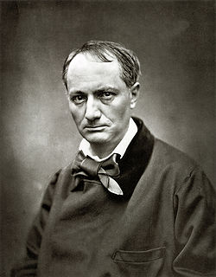
Charles Baudelaire (1821-1867)
v sedmi letech ztratil otce, svého otčíma nenáviděl
pro nekázeň vyloučen z lycea
podnikl roční cestu do Indie
od r. 1841 žije v Paříži a stýká se s významnými spisovateli
vztah s mulatkou Jeannou Duvalovou
překládal E.A.Poea
stižen syfilitidou (ochrnutí, ztráta řeči)
obr. 1

Slide 7
Květy zla (1857)
klíčové dílo moderní poezie
podána žaloba proti autorovi a oběma nakladatelům=šest básní zabaveno, pokuta 300 franků
sbírka obsahuje 126 básní rozdělených do šesti oddílů (např. Víno, Revolta, Smrt)
hlavní téma sbírky = nemožnost člověka dosáhnout štěstí a odtud pramenící bolest

Slide 8
Květy zla – zdechlina (přeložil. F.Hrubín)
Vzpomeňte, duše má, nač za letního rána, jak stvořeného pro lásku, jsme přišli: u cesty zdechlina rozežraná na horkém loži z oblázků. … Pak rcete, kráso má, těm červům, kteří v šeru polibky žrát vám budou dál, že božskou podstatu i tvar svých lásek věru, ač dávno tlí, jsem uchoval!
Vystihněte ladění básně. Jedná se o tzv. „krásnou literaturu“?

Slide 9
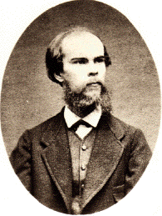
Paul Verlaine (1844-1896)
působil jako úředník v Paříži (pojišťovna, radnice)
po seznámení s Rimbaudem opouští rodinu – manželku Mathildu Mautéovou a syna
Verlaine s Rimbaudem žijí střídavě v Londýně, Bruselu
jejich vztah je plný neshod a násilností => vyvrcholí hádkou v Bruselu, kdy Verlaine Rimbauda postřelí – následuje dvouleté vězení, kde se upíná k víře
po propuštění působí jako profesor a později se vrací k bohémskému způsobu života
sbírky – Saturnské básně, Láska, Romance beze slov (vztah s Rimbaudem)
obr. 2

Slide 10
Paul Verlaine – Saturnské básně
Píseň podzimní
Pojmenujte umělecké prostředky užité v úryvku.
Ó podzime, tak dlouze tvé housle lkají, mou duši tou hrou unylou utýrají.

Slide 11
Arthur rimbaud (1854-1891)
byl velmi nepřizpůsobivý, výbuchy hněvu, útěky z domova
všechny jeho básně vznikly mezi 16. a 20. rokem života
po rozchodu s Verlainem (při „osudné hádce V. bránil Rimbaudovo dílo, které chtěl Arthur zničit) se zřekl svých básní a vstoupil do koloniálního vojska
dezertoval, s cirkusem navštívil Norsko, Švédsko, v Africe obchodoval se zbraněmi
umírá na zhoubný nádor v noze, navíc stižen syfilitidou
soubor básní v próze Iluminace vydává Verlaine bez autorova vědomí

Slide 12
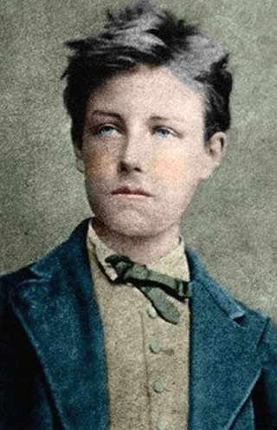
Arthur rimbaud – opilý koráb
Mne, zabloudilou loď, vrženou za vichřice do vzduchu bez ptactva za gigantický plot, mne nezachrání už záchranná plachetnice, můj trup je opilý přívaly slaných vod…
Co popisuje ukázka?
Vysvětlete název básnické skladby.
obr. 3

Slide 13
Použitá literatura a ilustrace
Obr. 1 - http://cs.wikipedia.org/wiki/Baudelaire
Obr. 2 - http://cs.wikipedia.org/wiki/Paul_Verlaine
Obr. 3 - http://cs.wikipedia.org/wiki/Rimbaud
Všechny obrázky byly staženy 9.9.2012
Zdroj: Wikipedie
Martinková, Věra a kol.: Čítanka 3, Trizonia Praha, 1993, 350 s.

